Slide 1
Implacables : inspiration, recherche et rédaction
L’apport de la BUL
Steeve Vallières
13 décembre 2016

Slide 2

Plan de match
Pourquoi écrire un livre?
Pourquoi les Jaros de la Beauce?
Les outils de la BUL (la recherche)
Les entrevues (complément de recherche)
La rédaction
L’éditeur

Slide 3





Pourquoi écrire un livre ?
$
Célébrité
Besoin de s’exprimer

Slide 4
Besoin d’exprimer une passion, un intérêt marqué pour :
L’écriture = lecture = curiosité intellectuelle
Le sport (hockey, baseball, football)
→ Faiblesse de la documentation
L’histoire et la recherche
→ Travaux universitaires

Slide 5
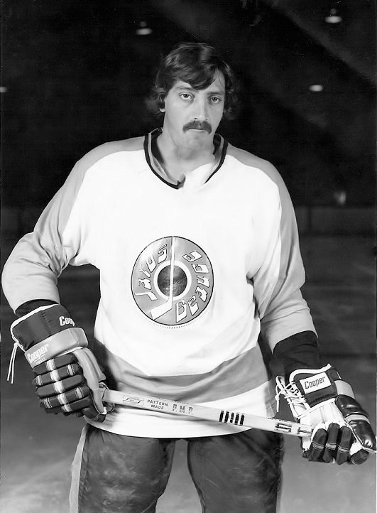
Écrire un livre
Sur le sport.
Mais pourquoi… les Jaros de la Beauce?!

Slide 6
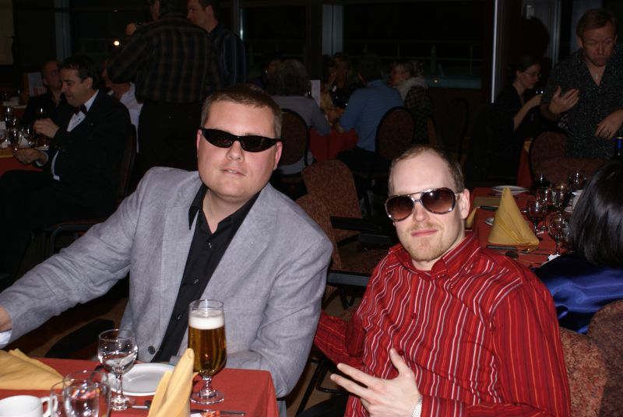
À la BUL depuis 2006
Chance de rencontrer…
… le Parrain…
… de l’encyclopédie libre (Wikipédia)

Slide 7
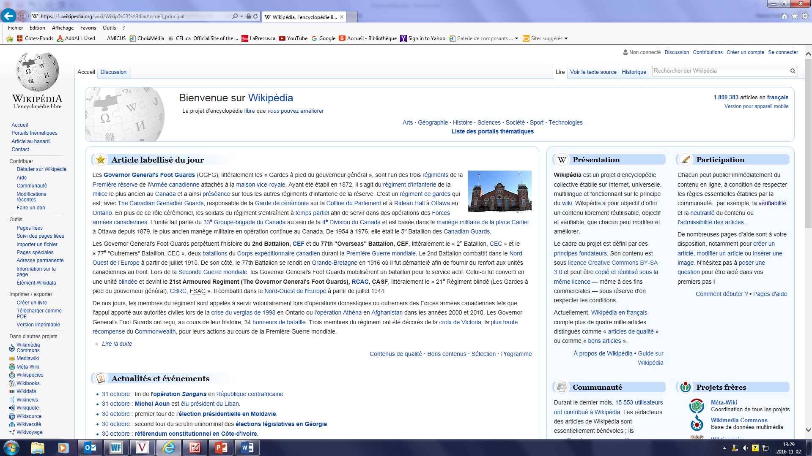

Slide 8
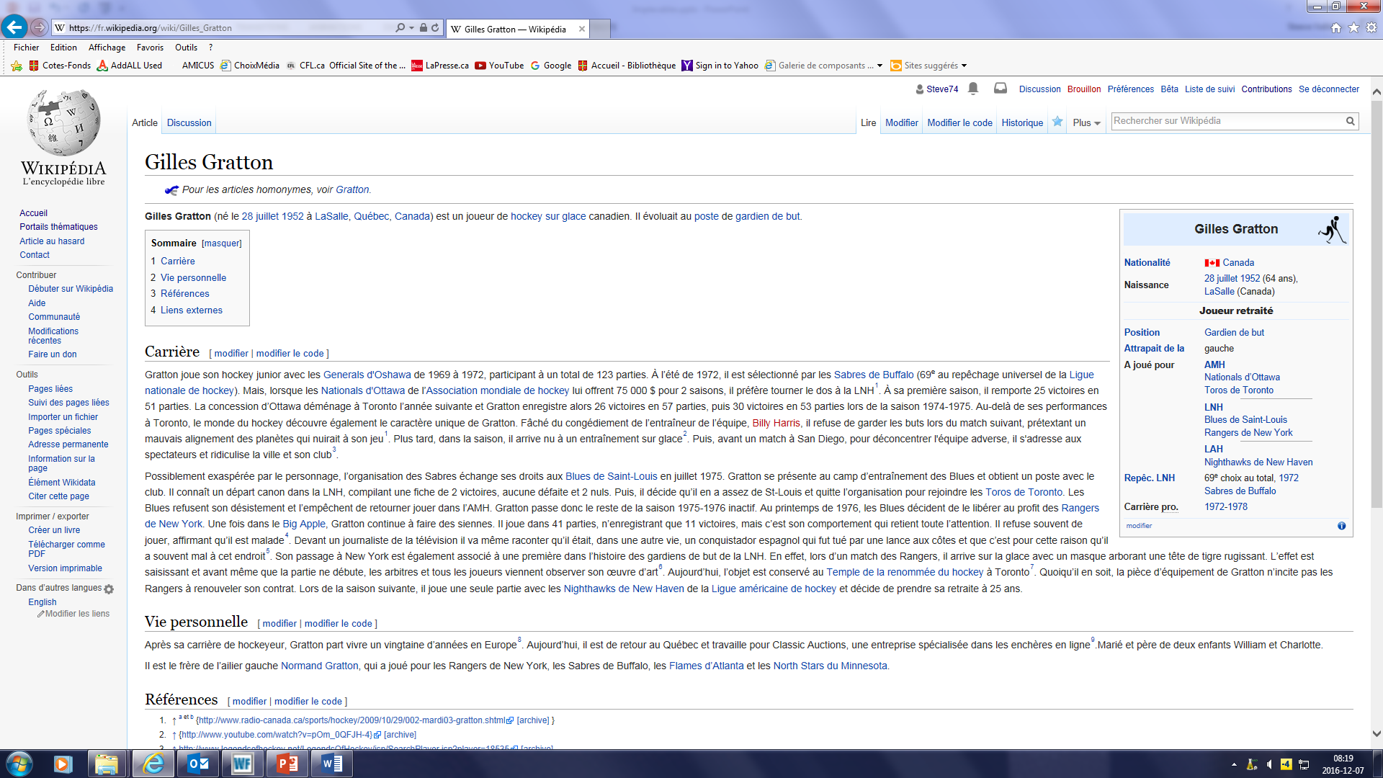

Slide 9
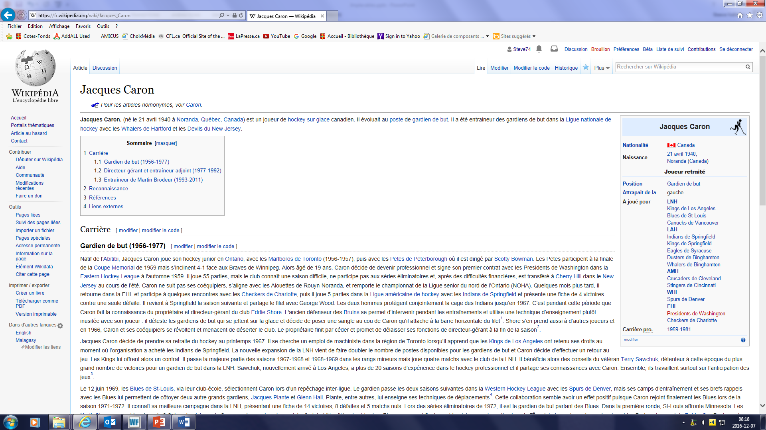

Slide 10
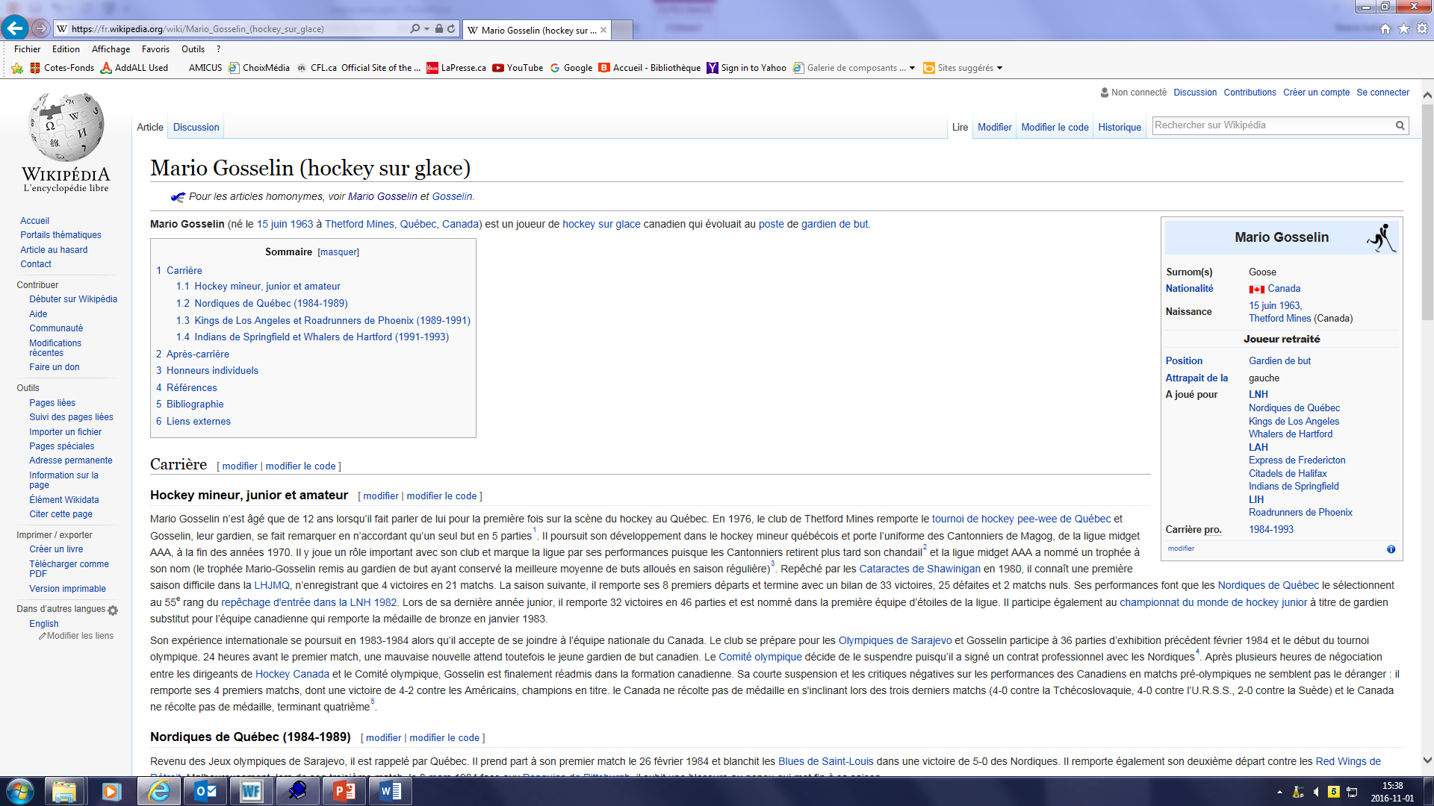

Slide 11
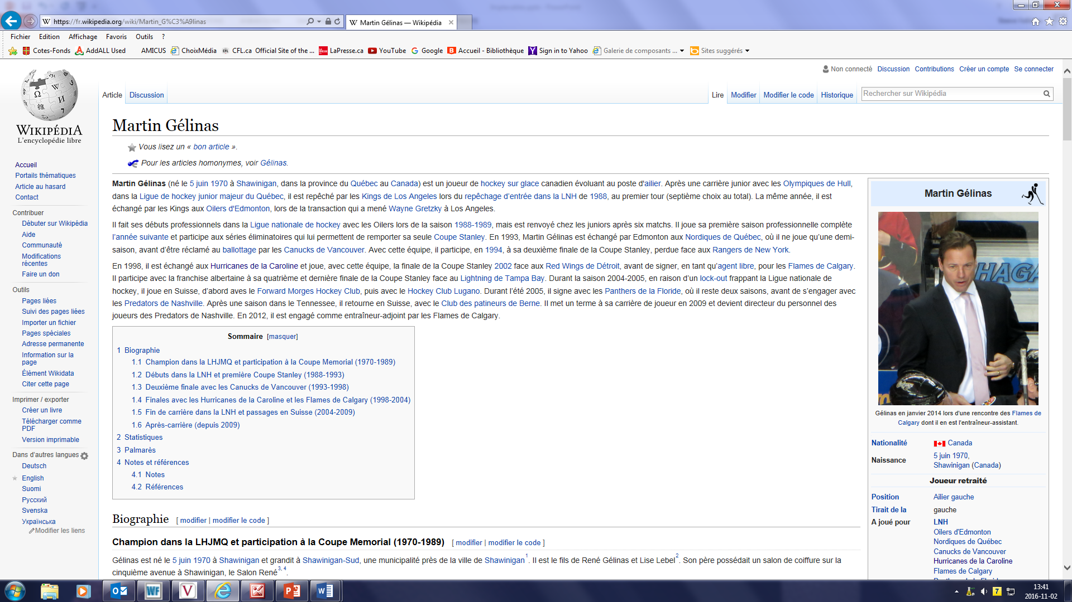

Slide 12
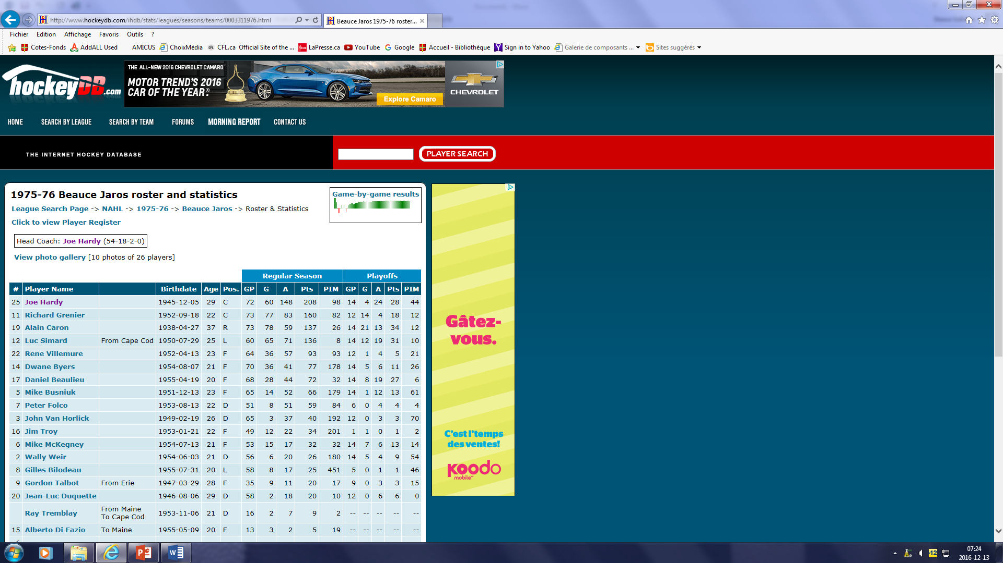

Slide 13
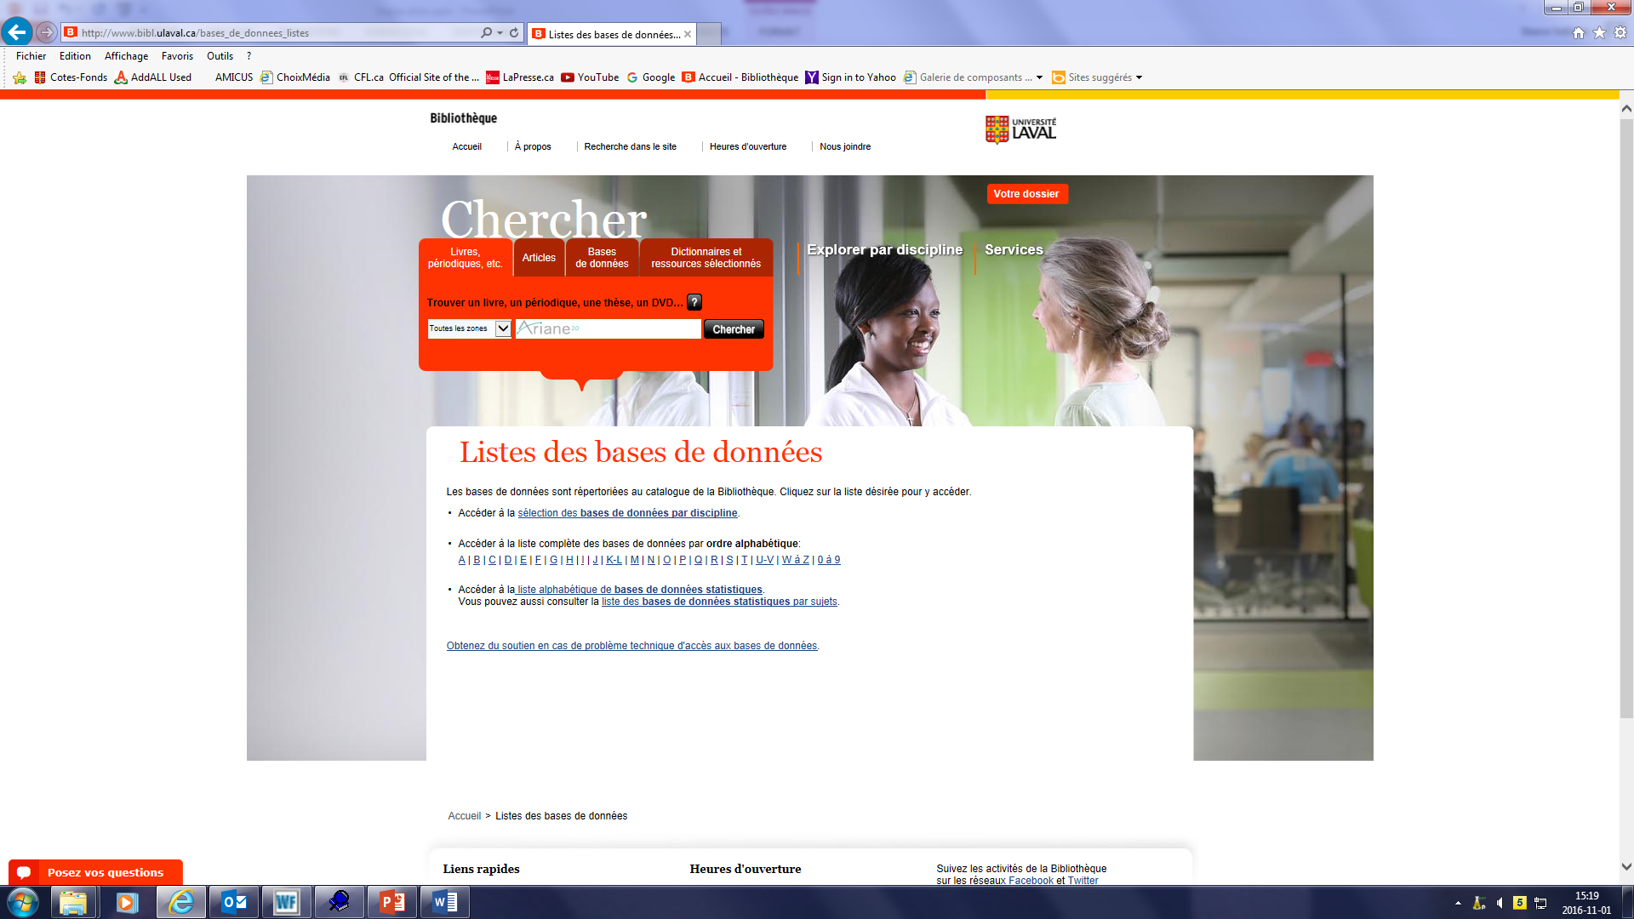

Slide 14
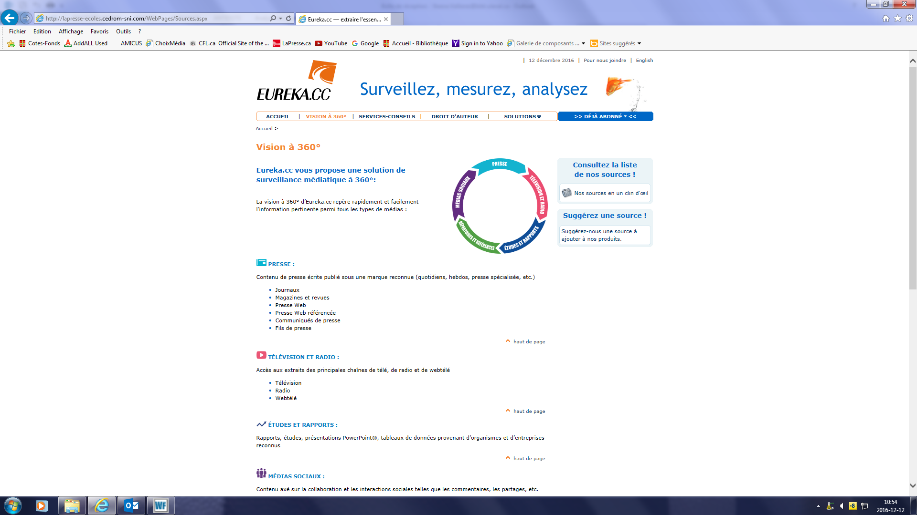

Slide 15
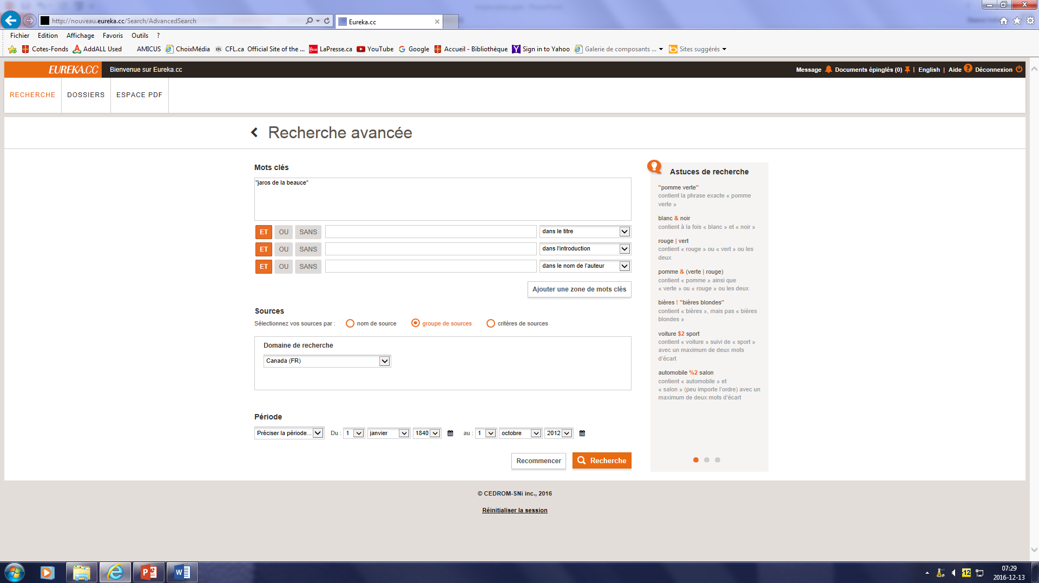

Slide 16
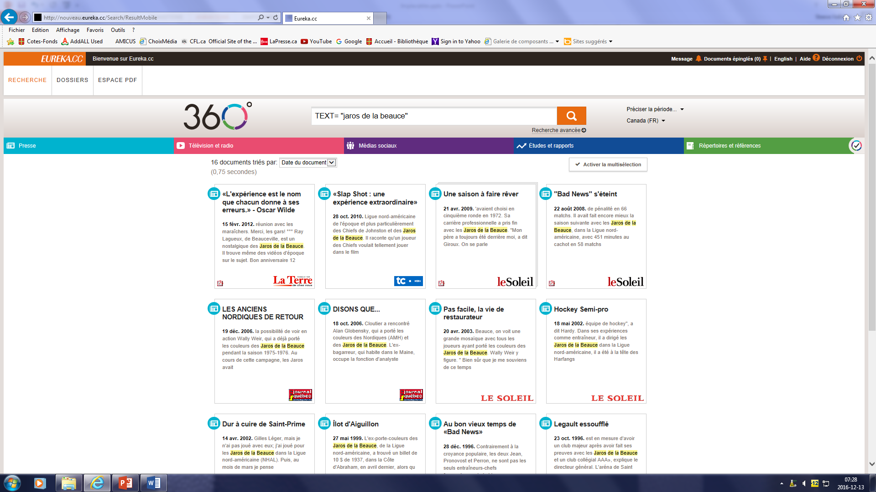

Slide 17
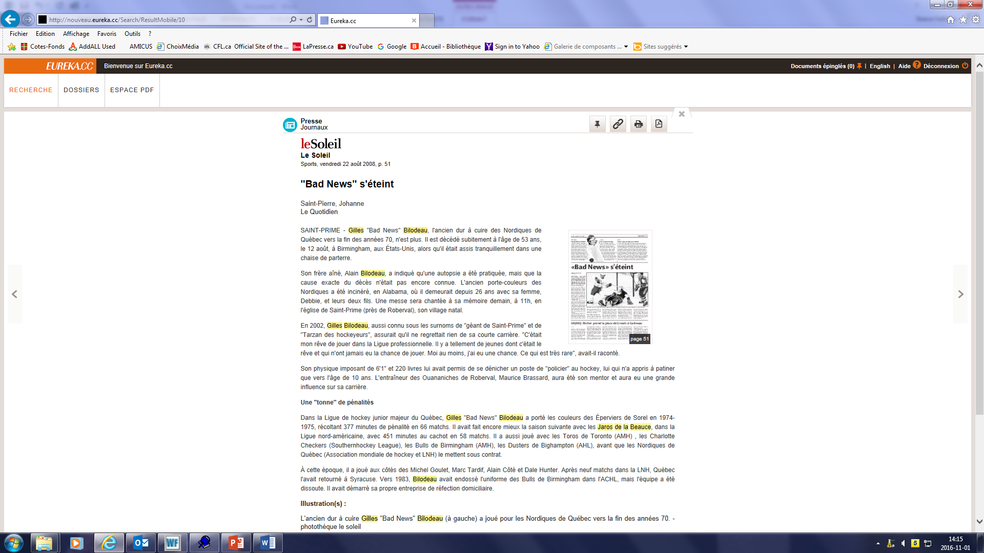

Slide 18
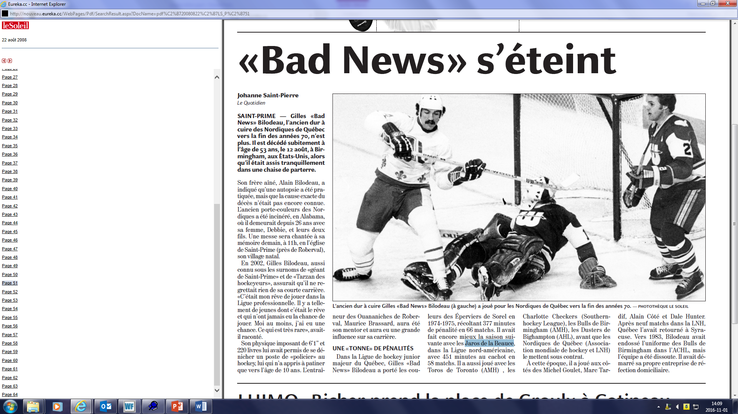

Slide 19
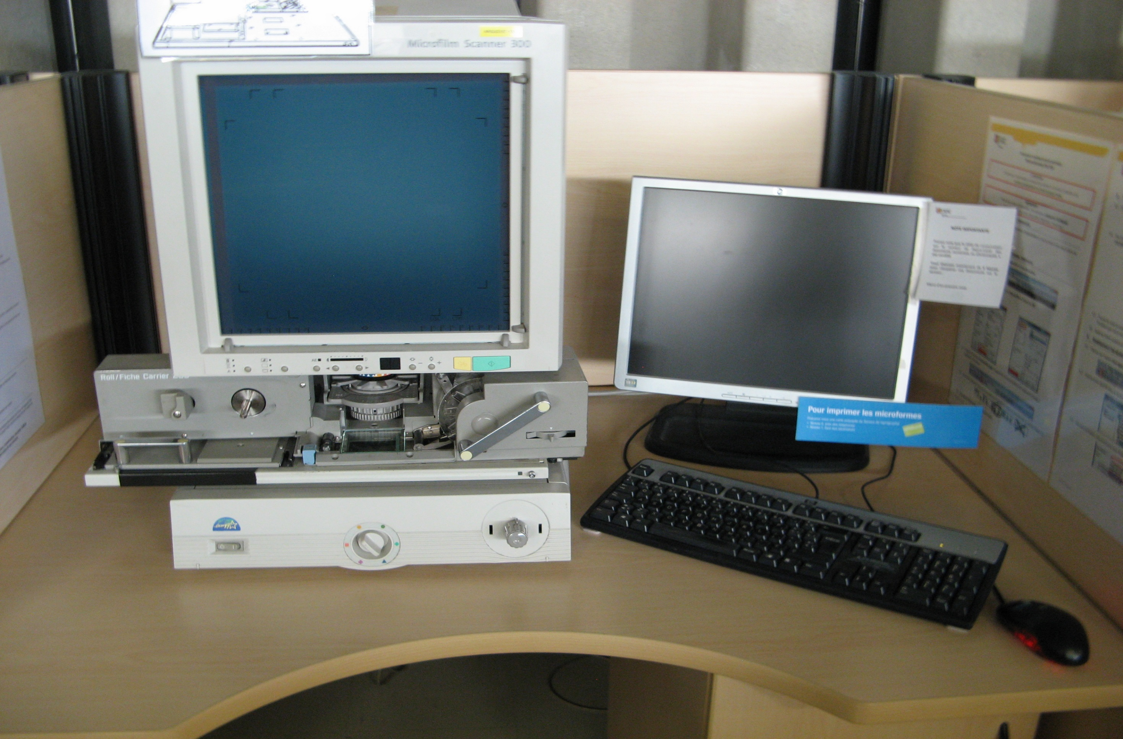

Slide 20
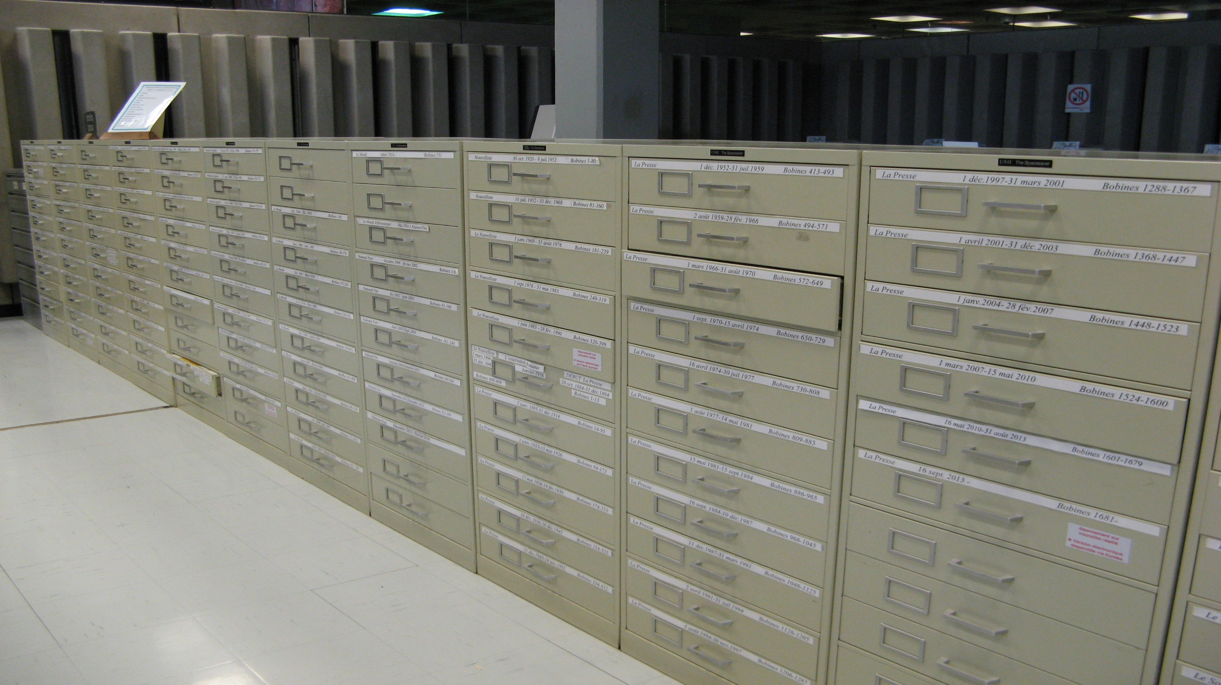

Slide 21
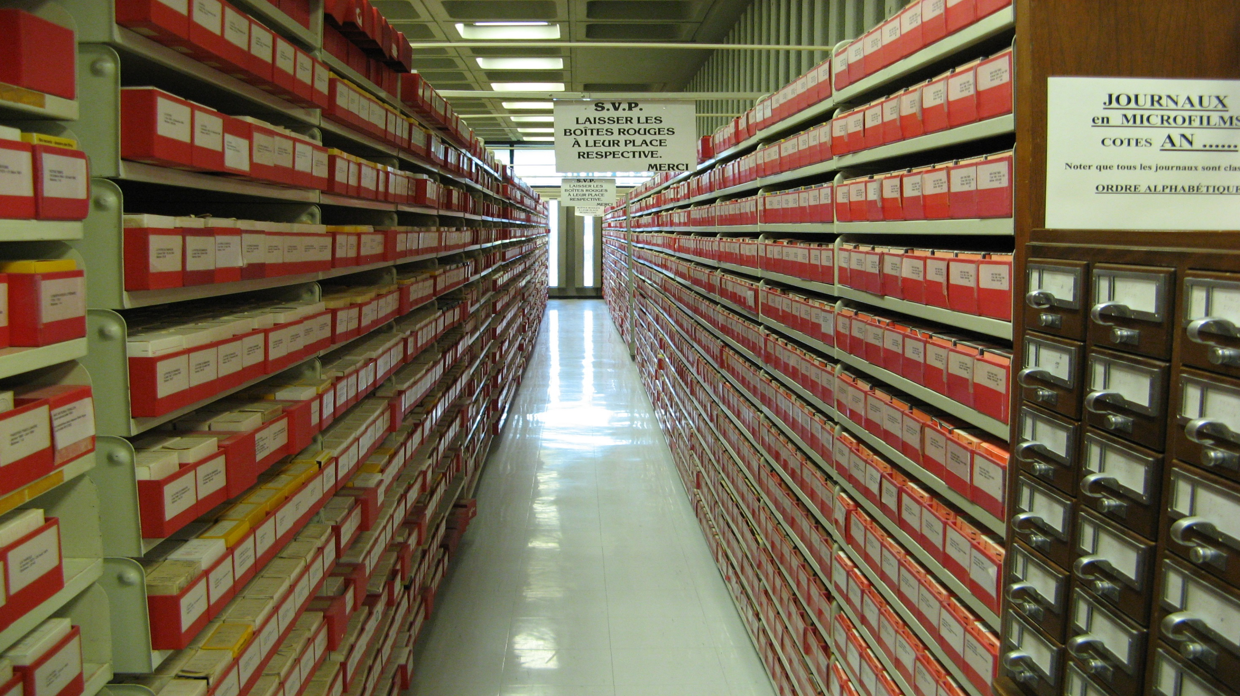

Slide 24
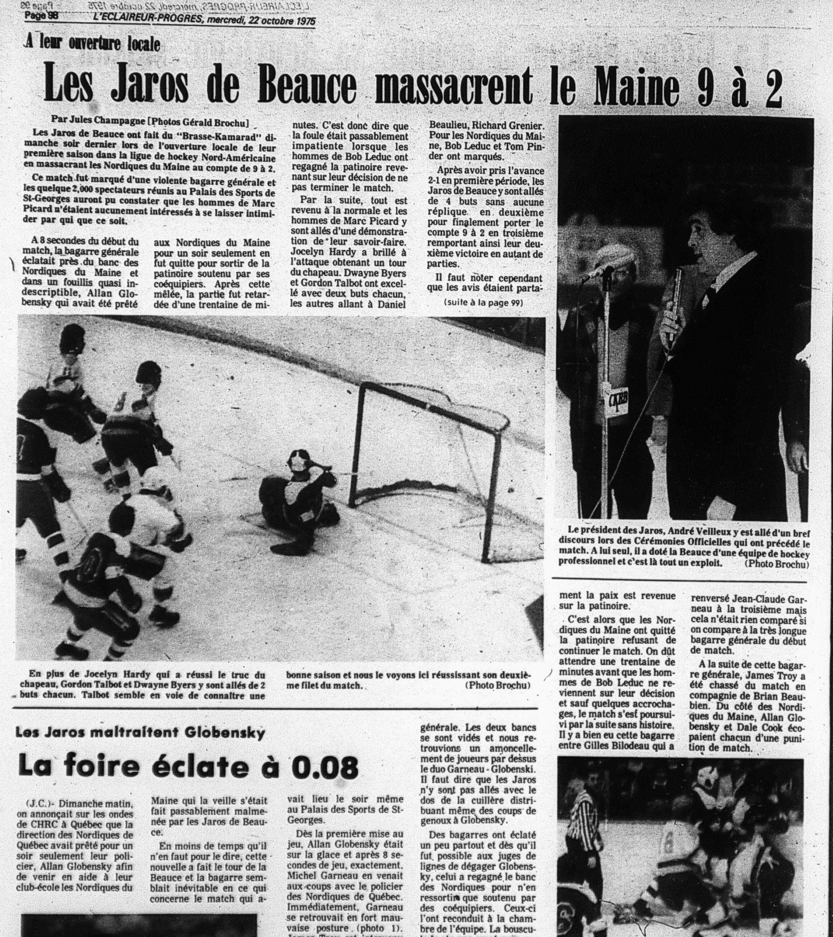


Slide 25

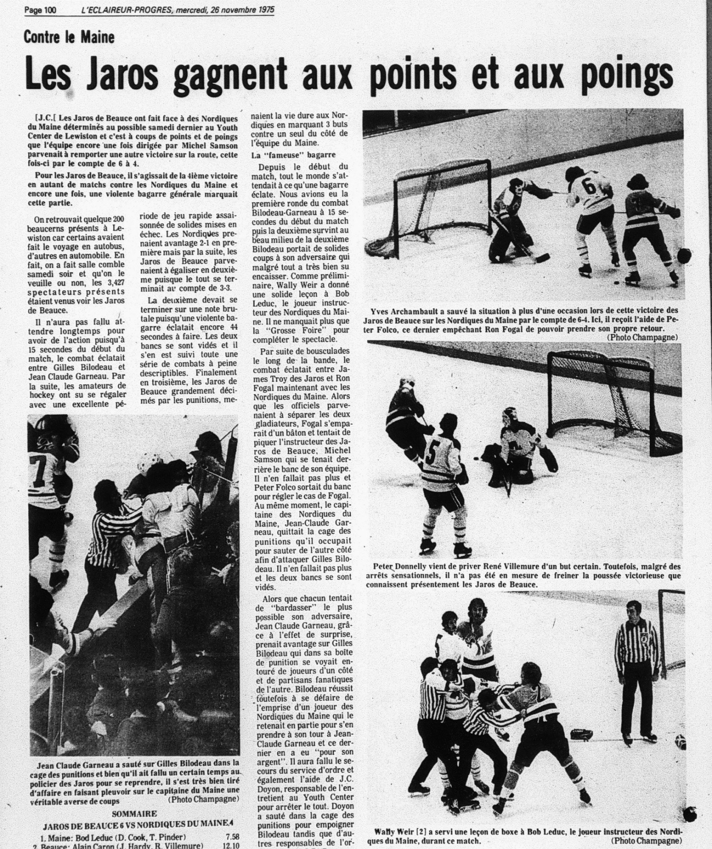

Slide 26
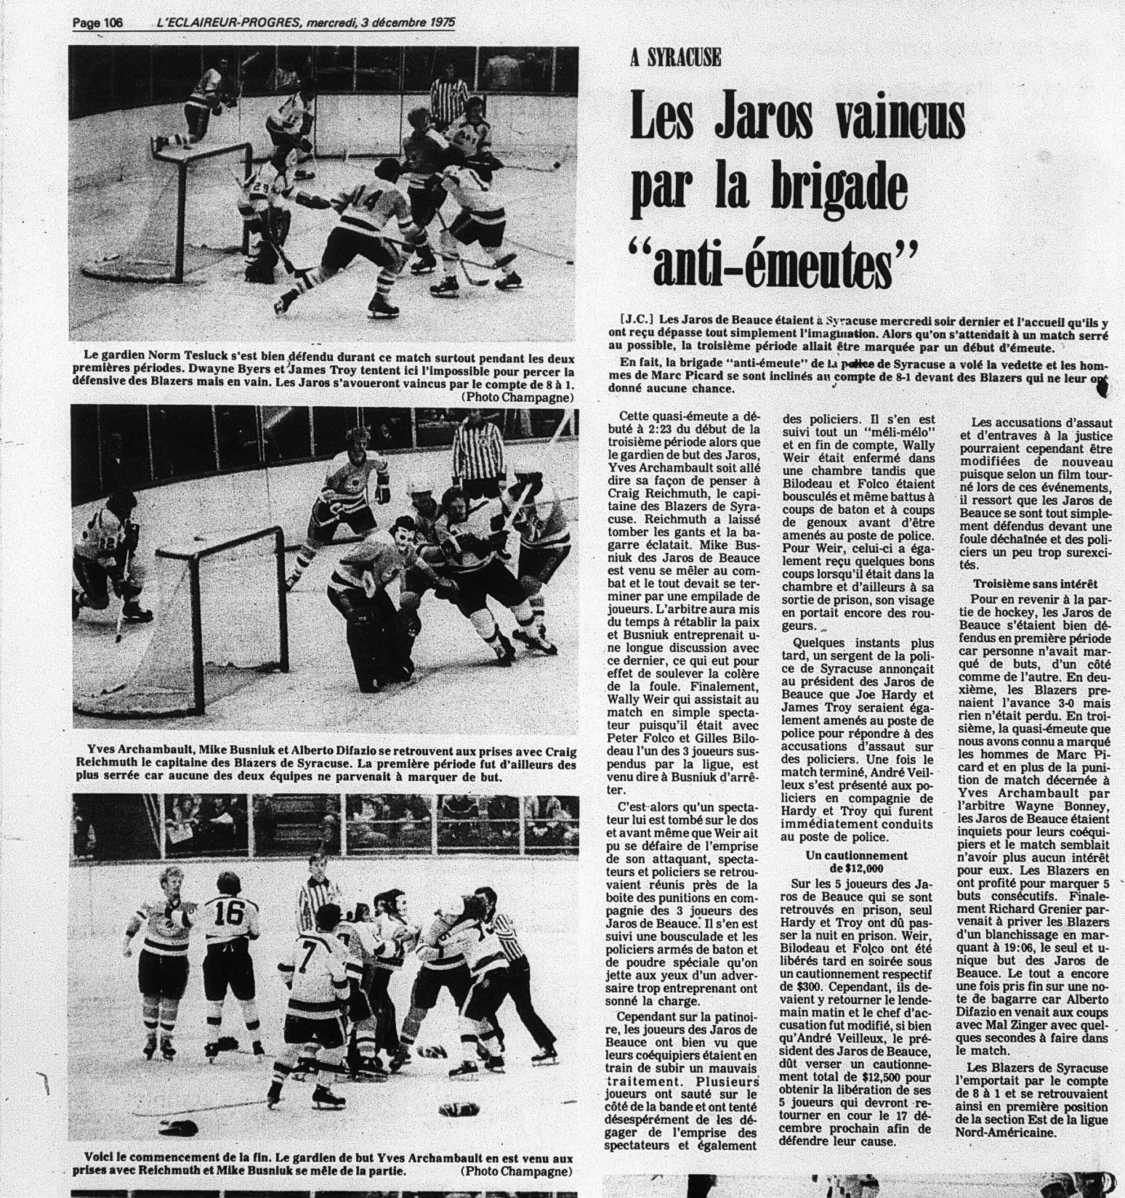
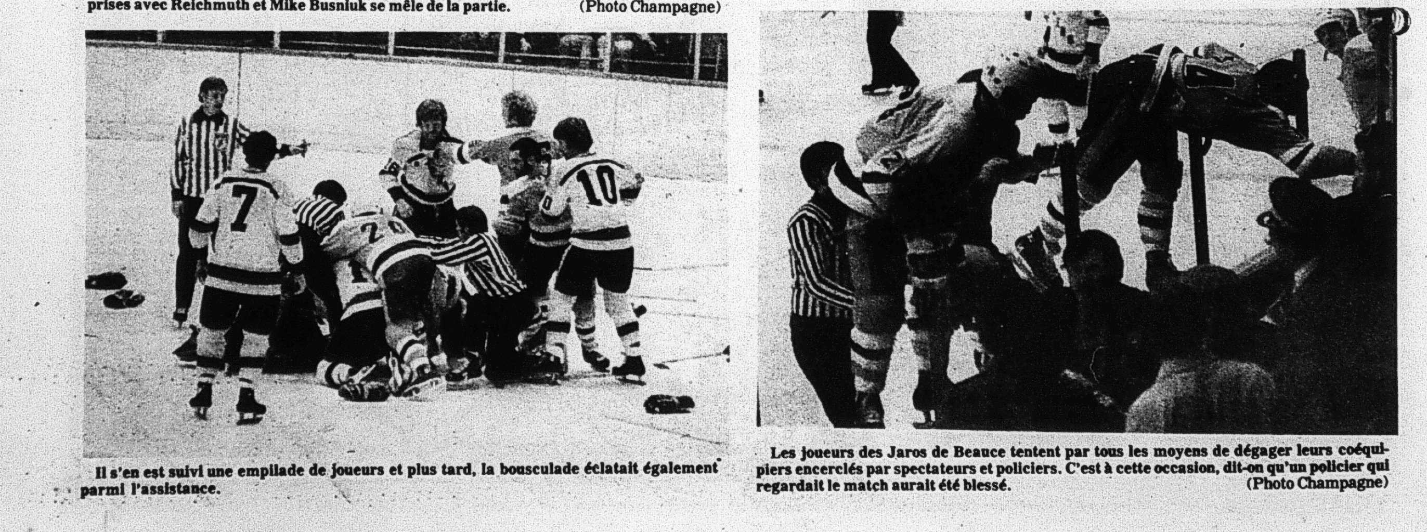

Slide 27



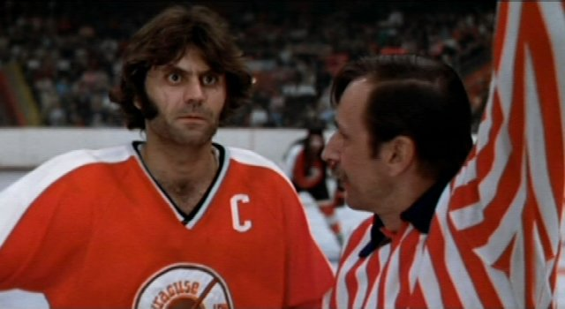

Slide 28
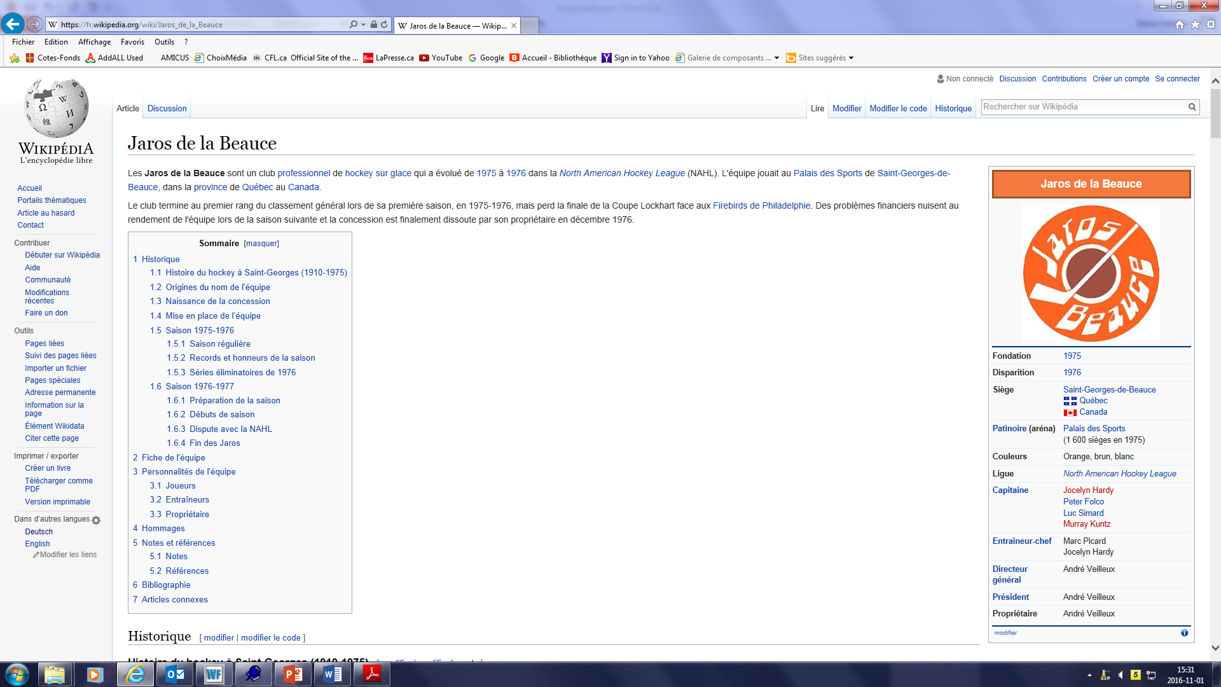

Slide 29




Slide 31
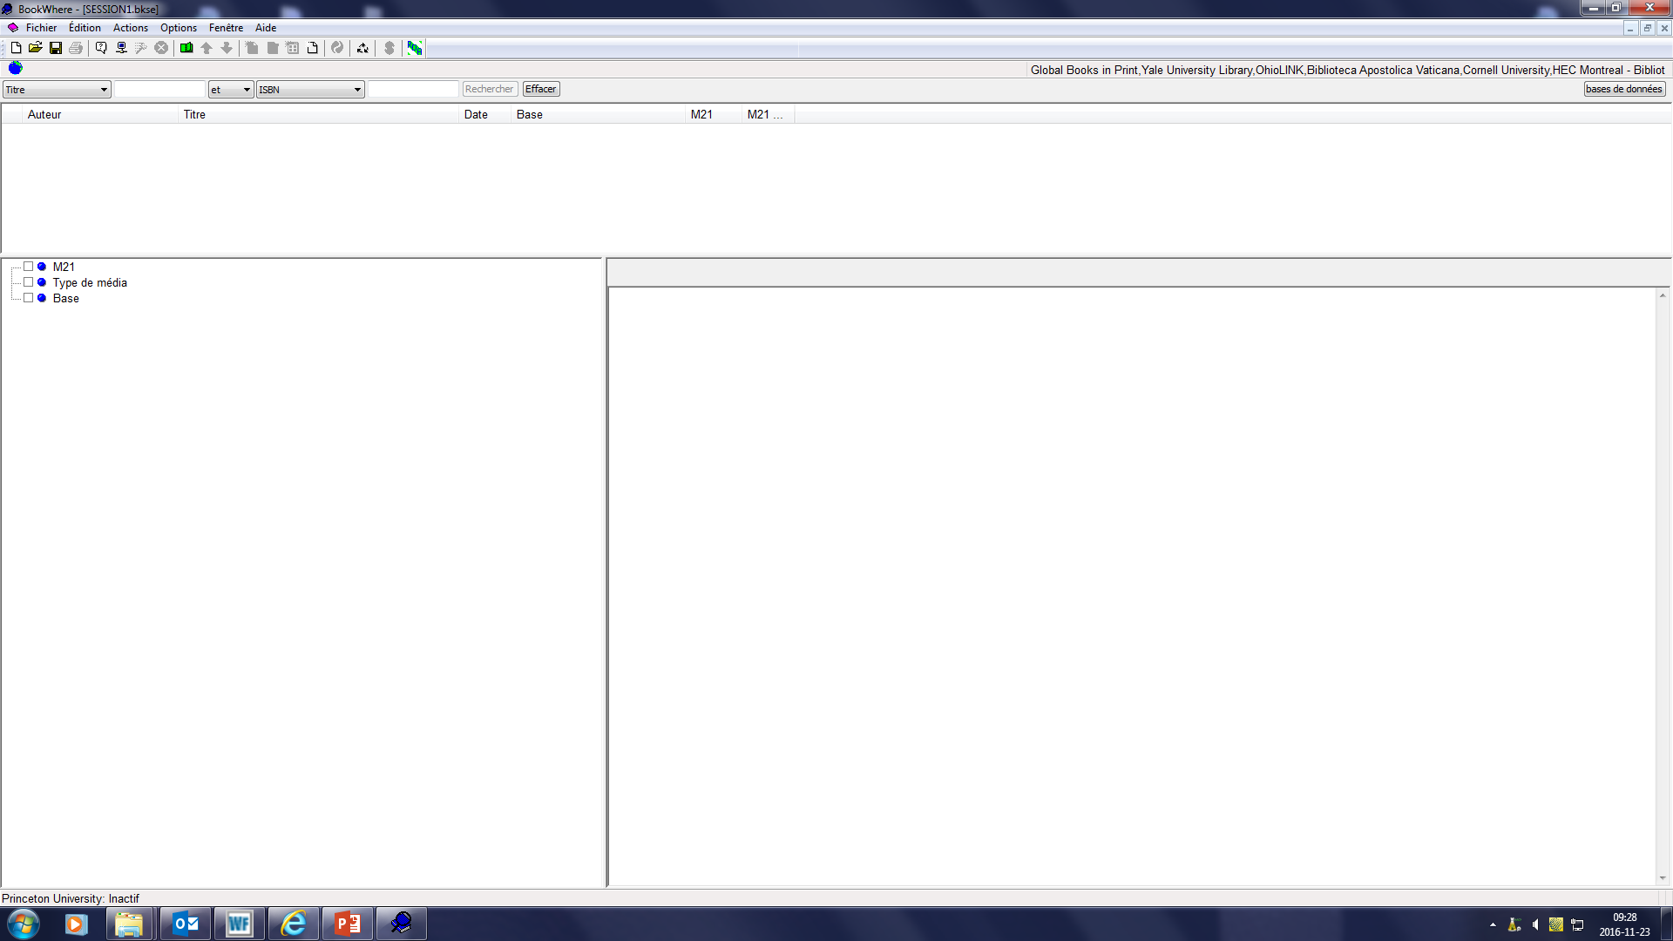

Slide 32
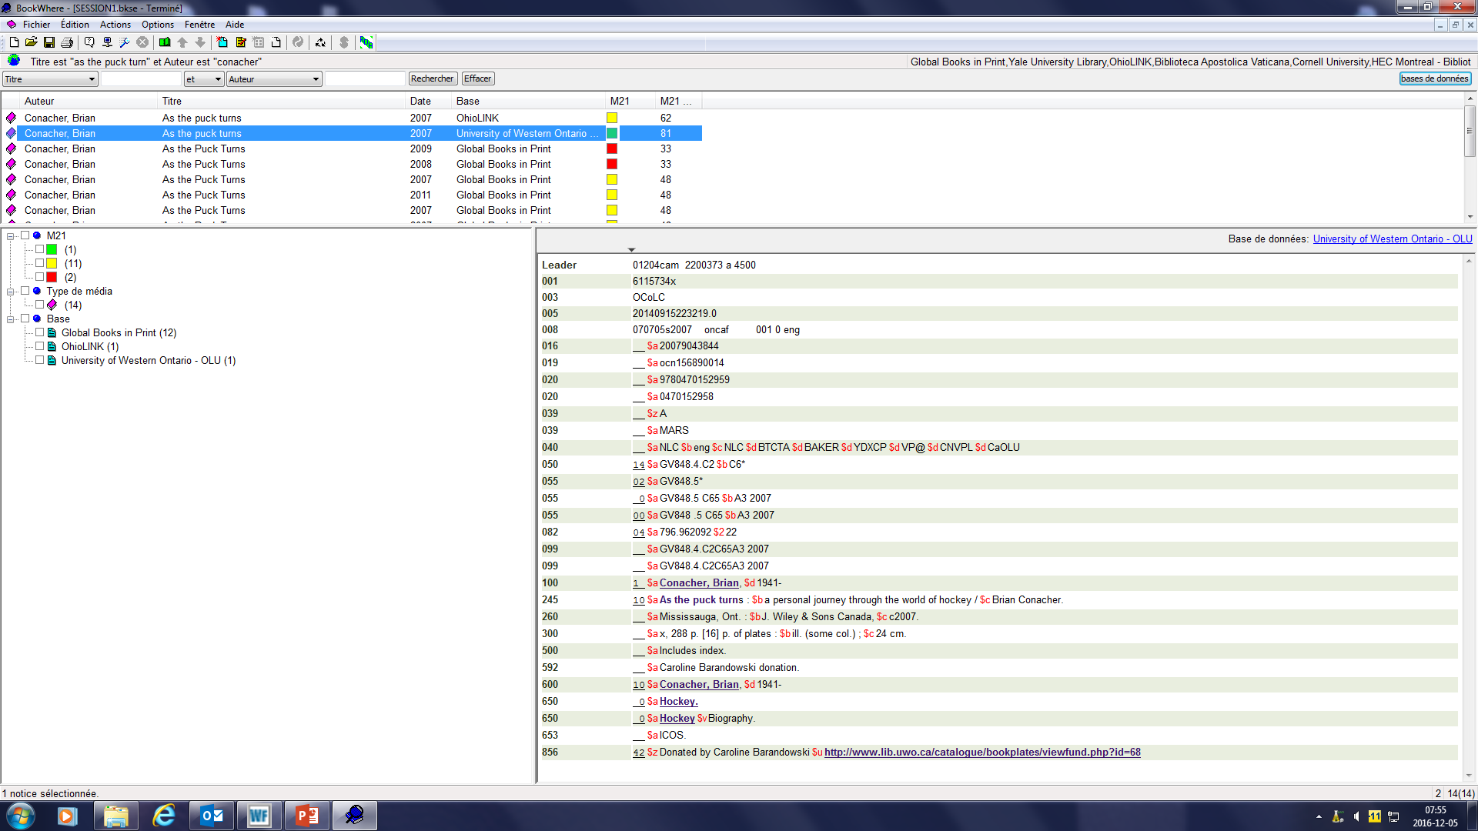

Slide 33
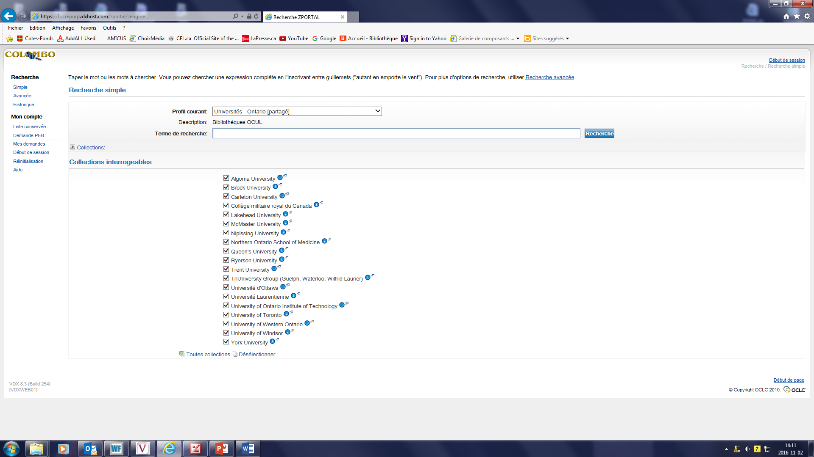

Slide 34




Slide 35
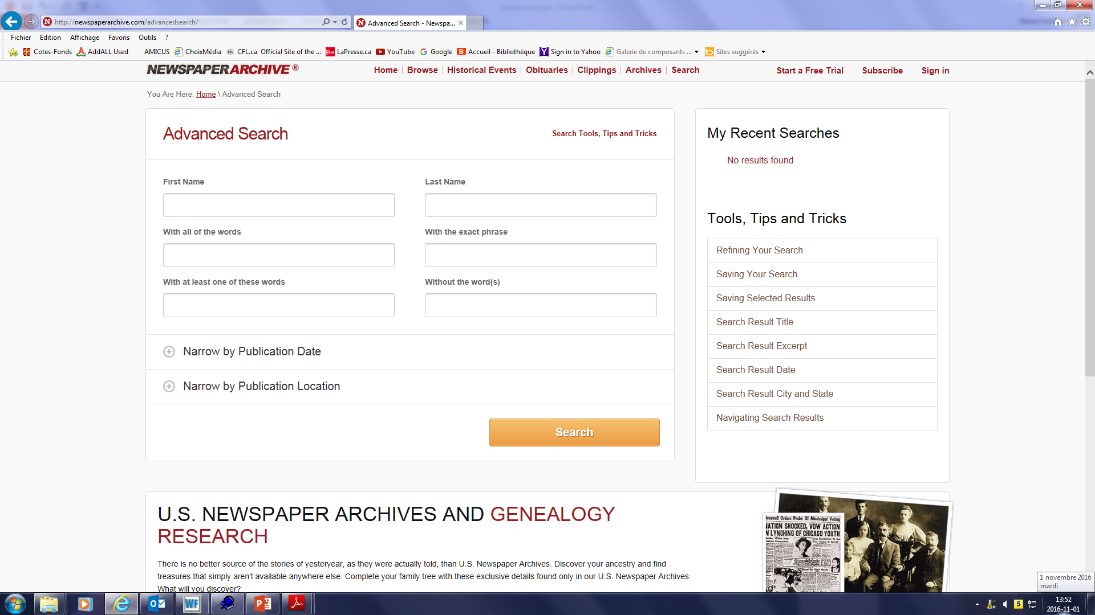

Slide 36
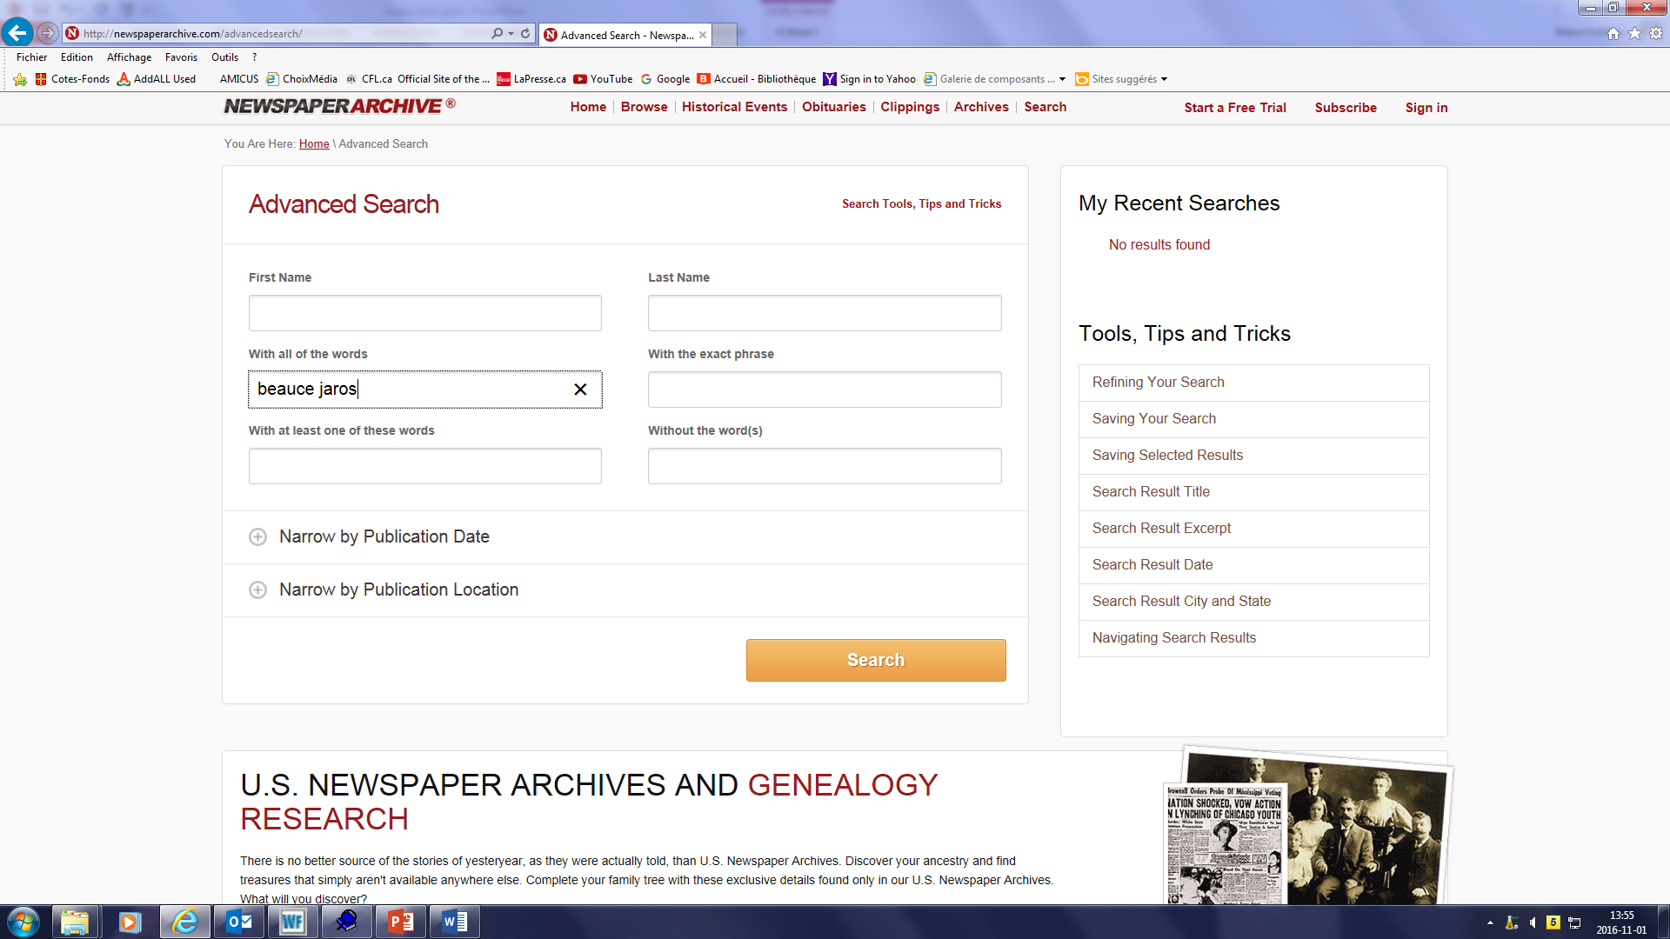

Slide 37
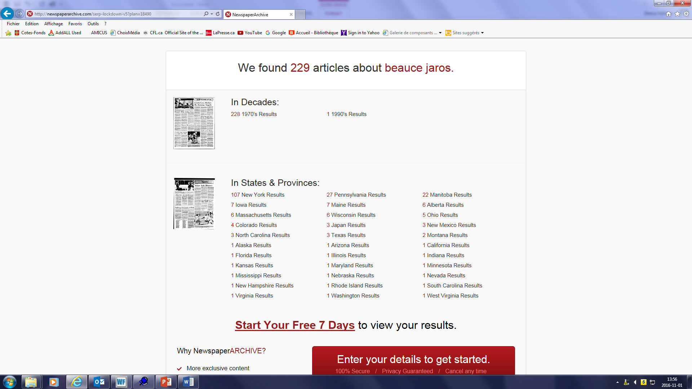

Slide 40
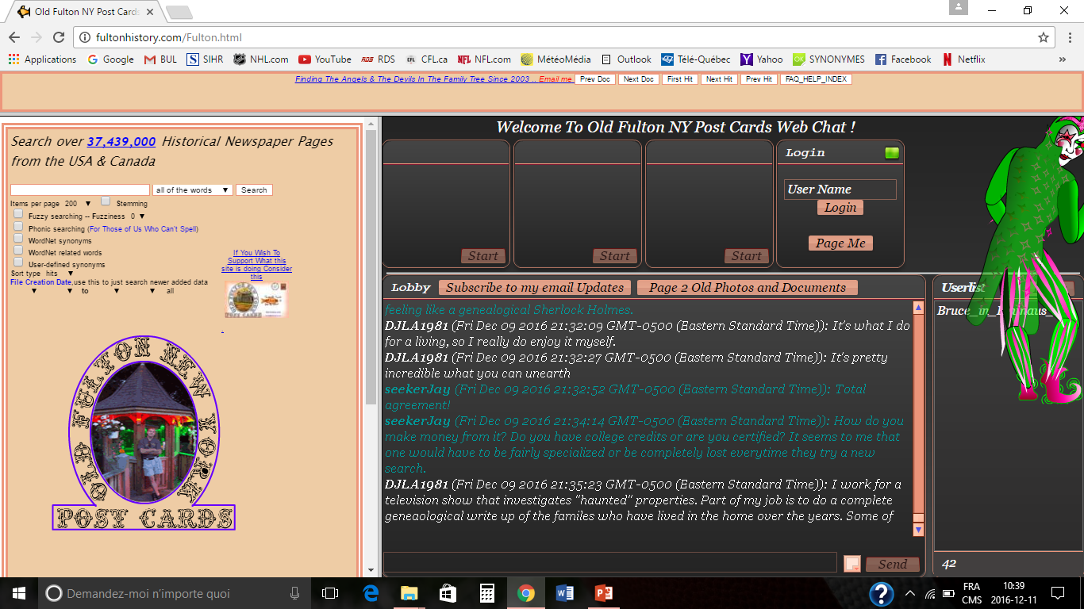

Slide 41
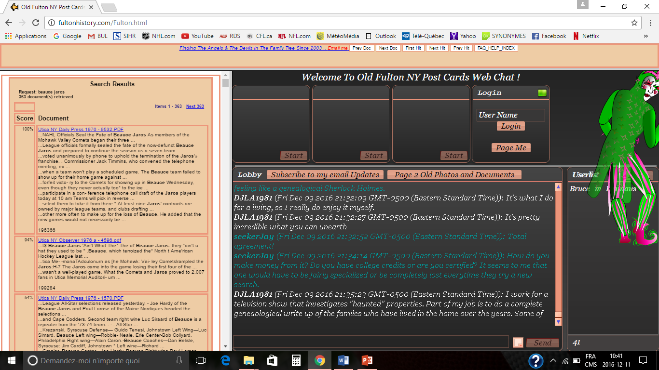

Slide 42
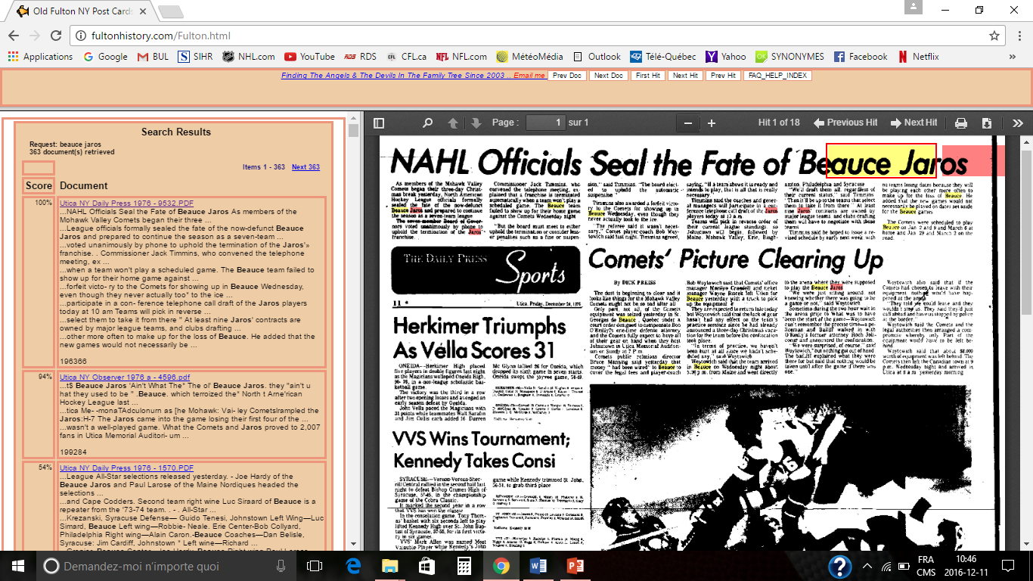

Slide 43
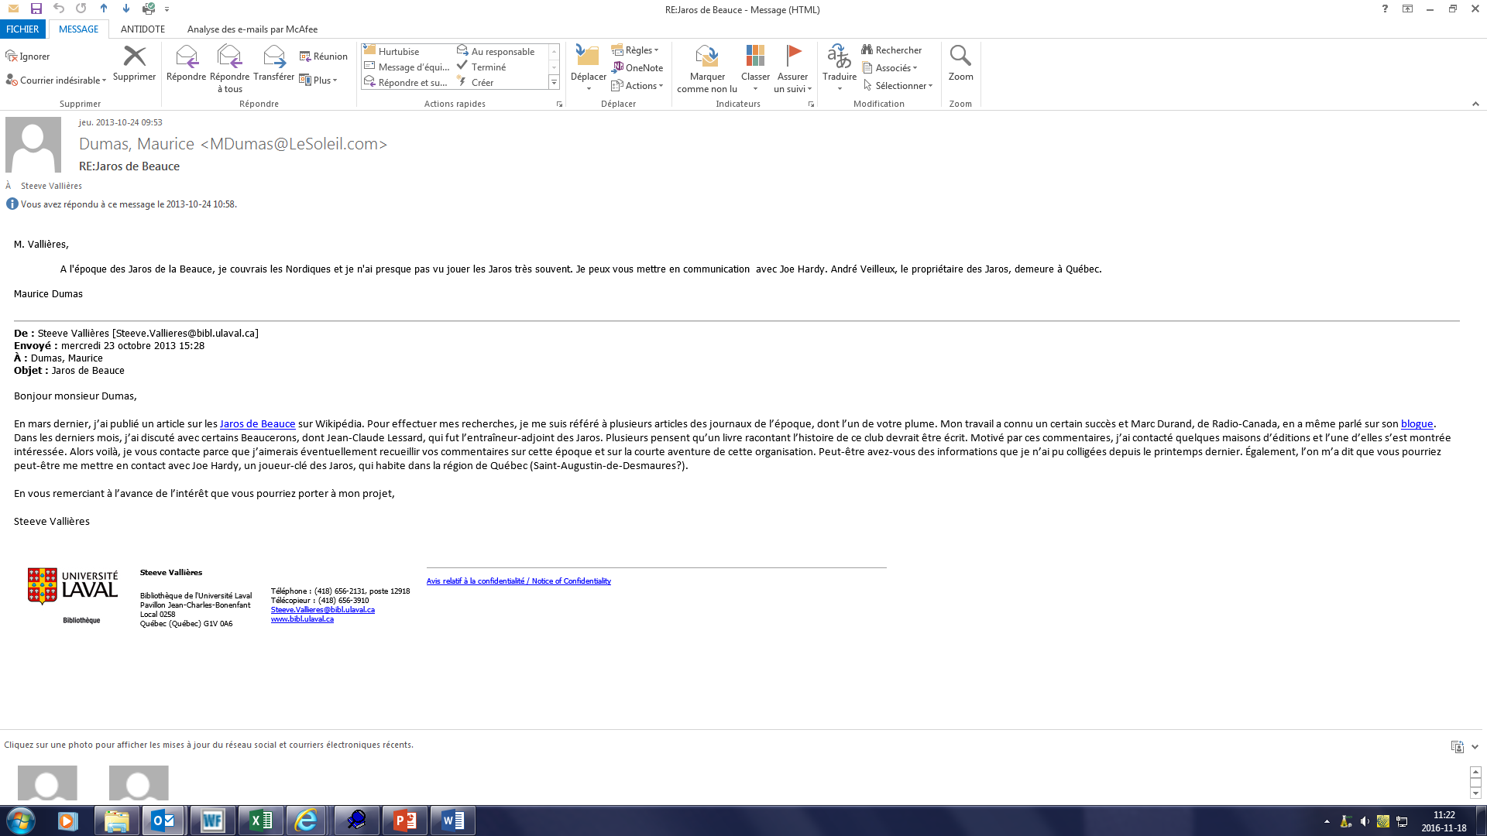

Slide 44
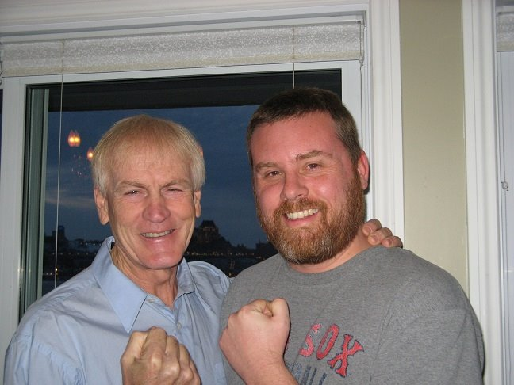
Les entrevues
Se préparer
Convaincre
Servir de thérapeute
Garder contact

Slide 45
La rédaction
Point de départ : l’article
Subjectivité : personnages et dialogues
Anecdotes
Chapitre d’amorce : accrocher le lecteur (les joueurs en prison)
Discipline
Feedback
Ajustement et corrections

Slide 46

Trouver un éditeur
Cibler les éditeurs en fonction de leur catalogue
Contacter l’éditeur (courriel et manuscrit)
Utiliser les services d’une agence littéraire

Slide 47
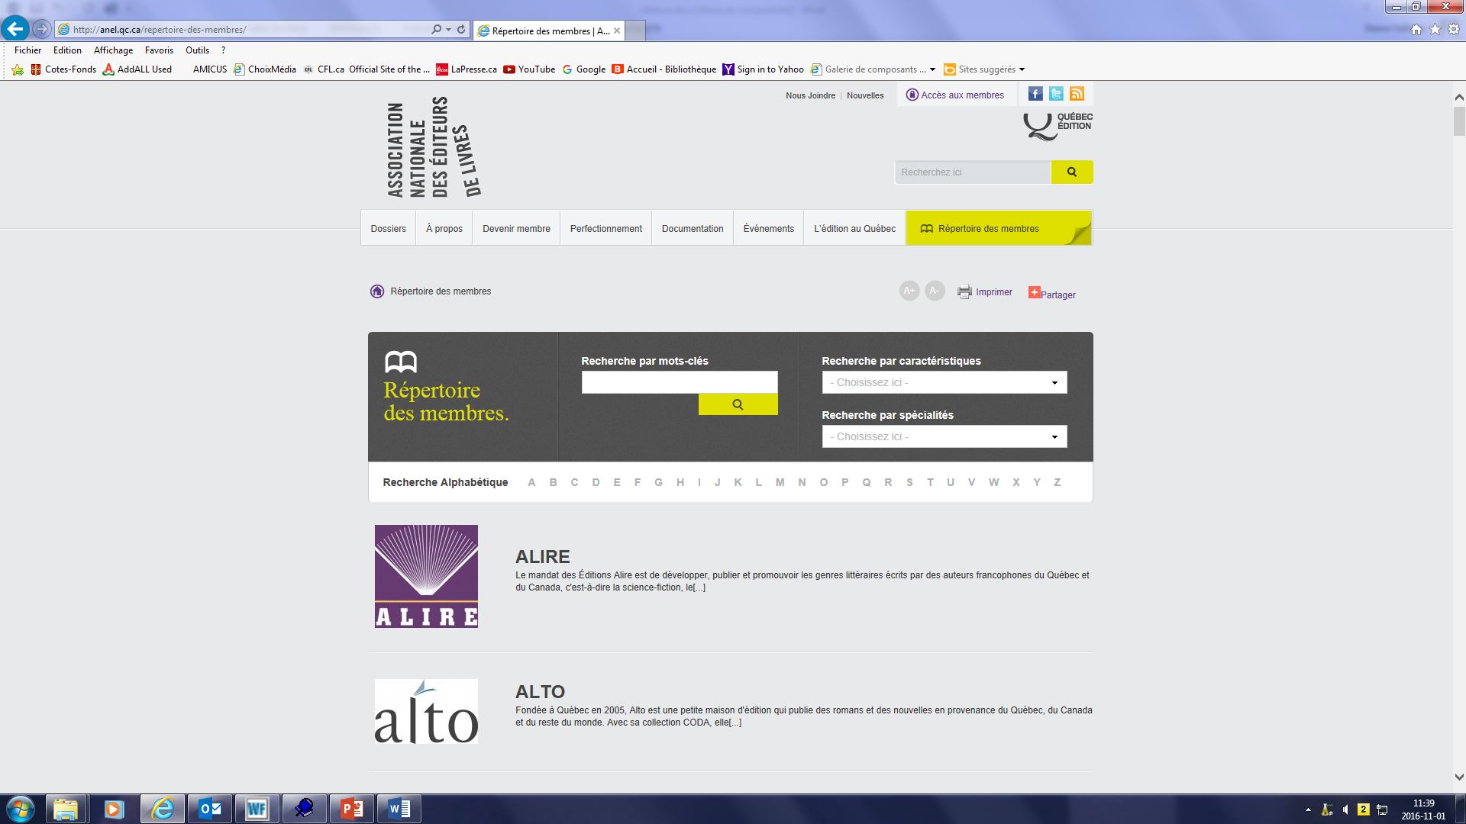

Slide 48




Slide 49



Slide 50




Slide 51
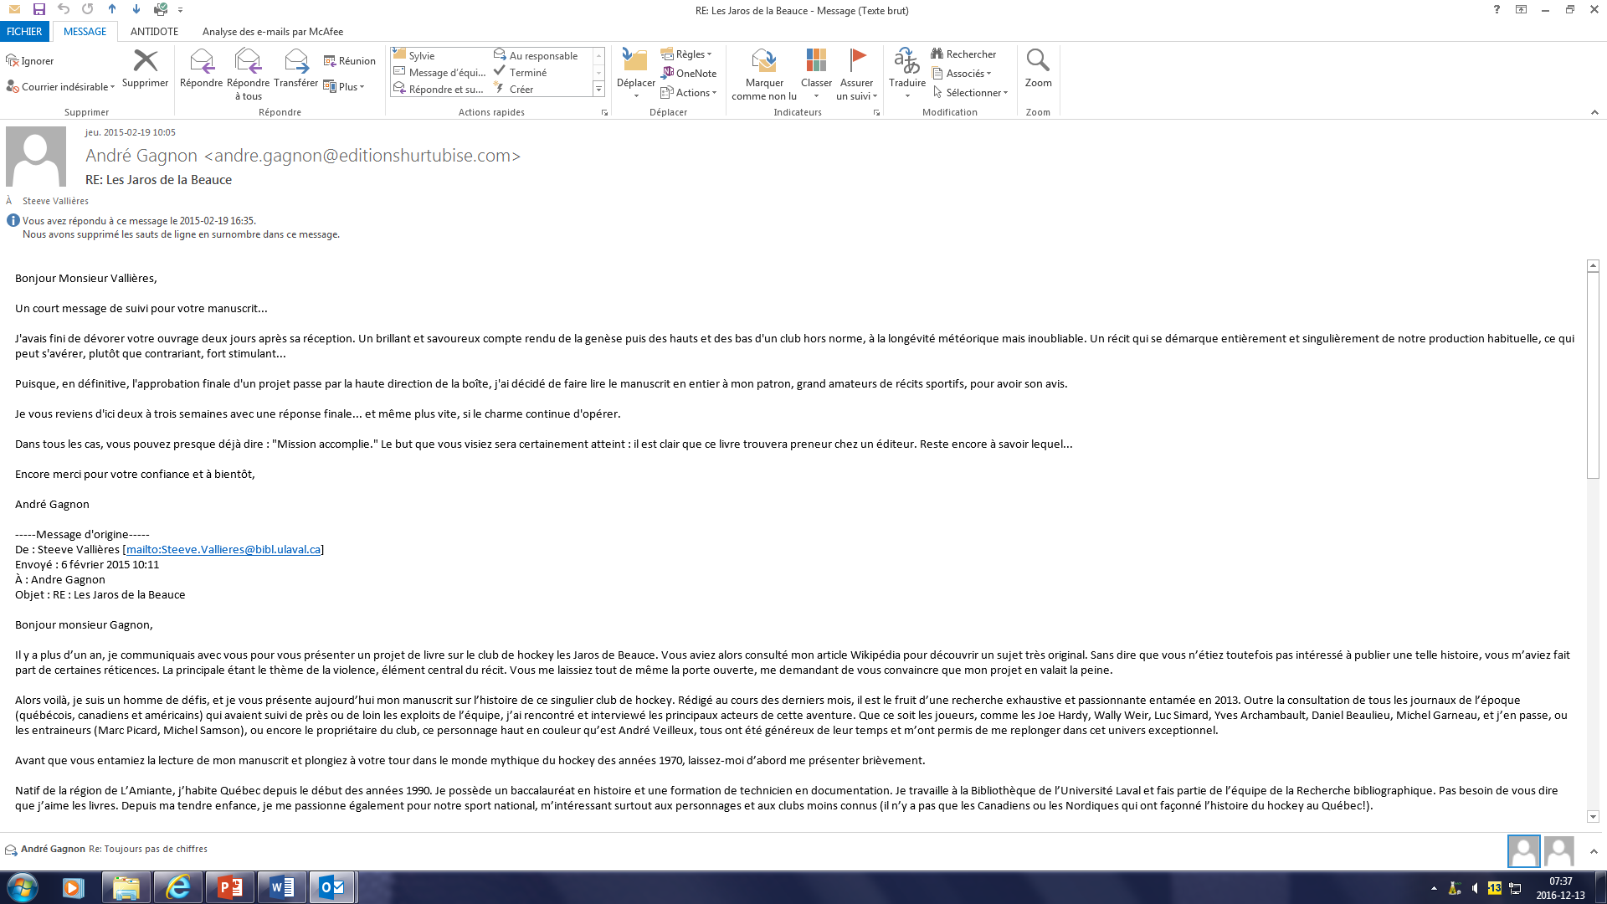

Slide 52
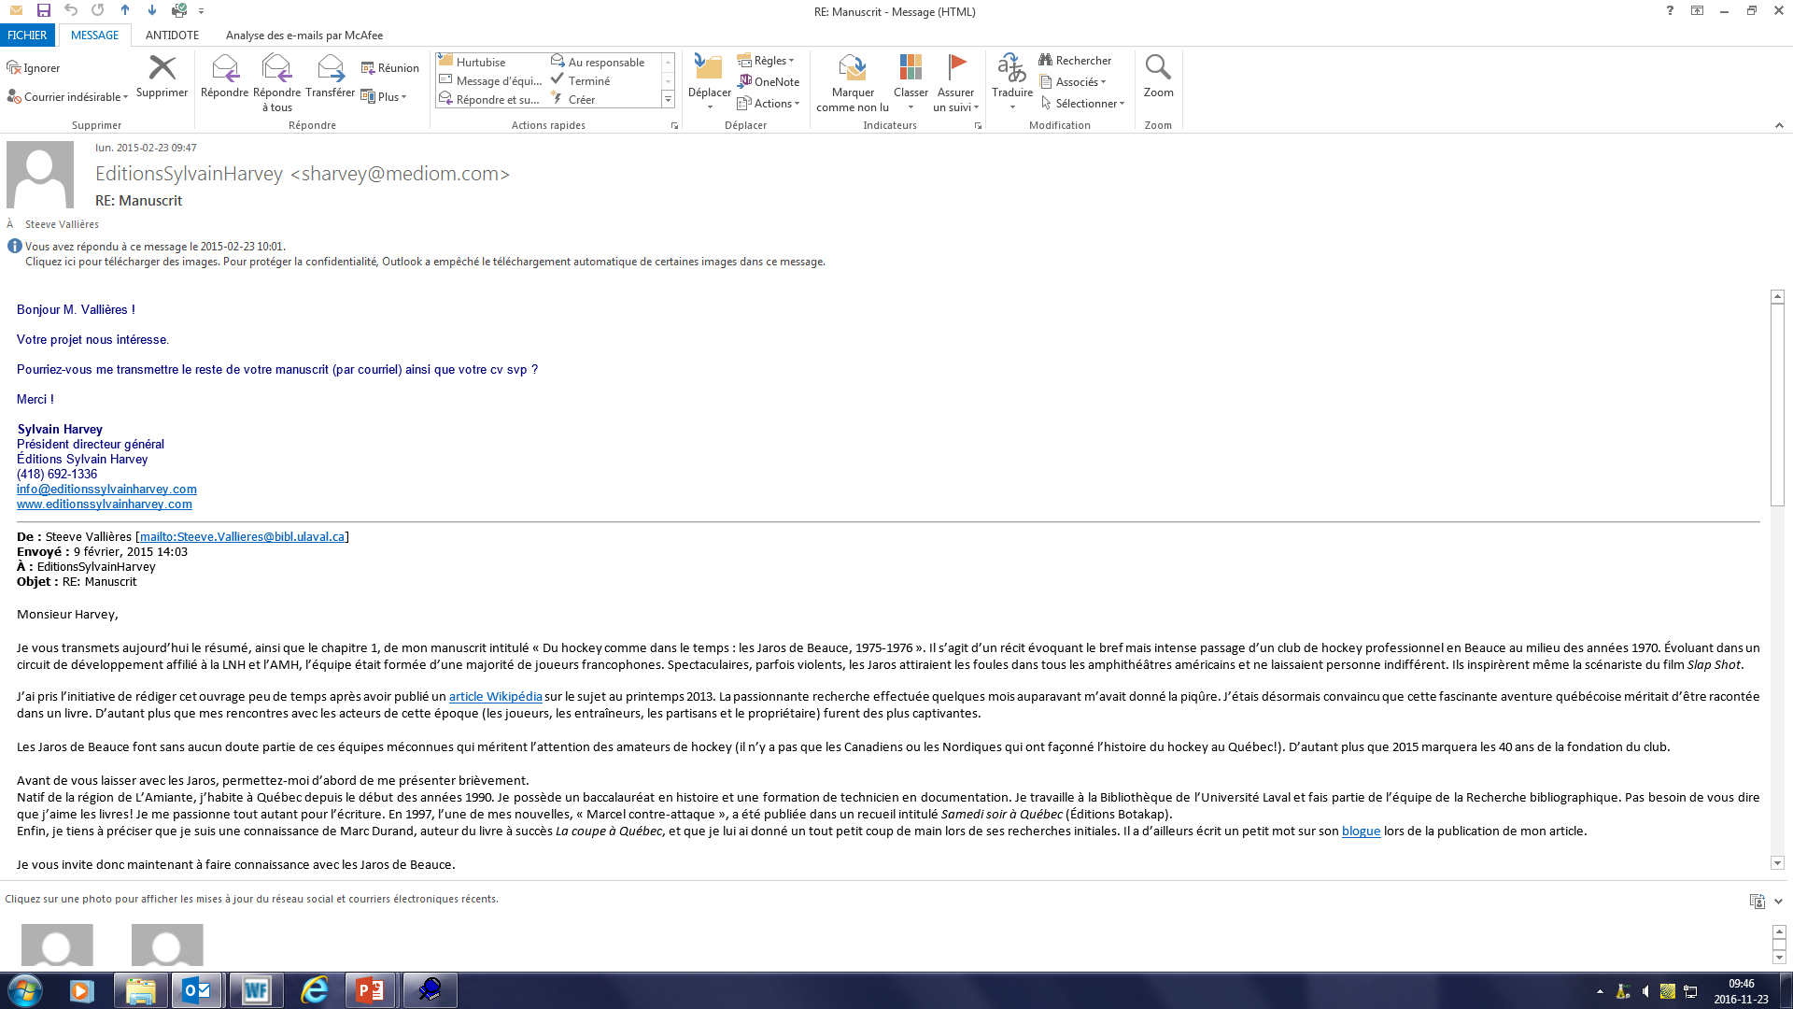

Slide 53
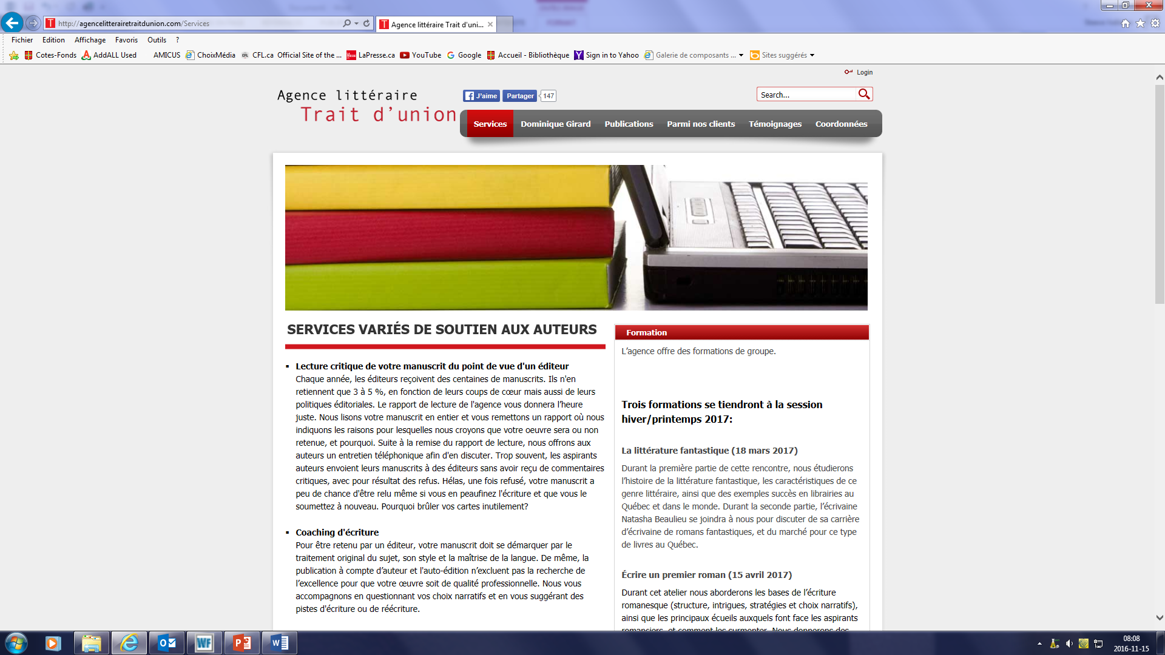

Slide 54
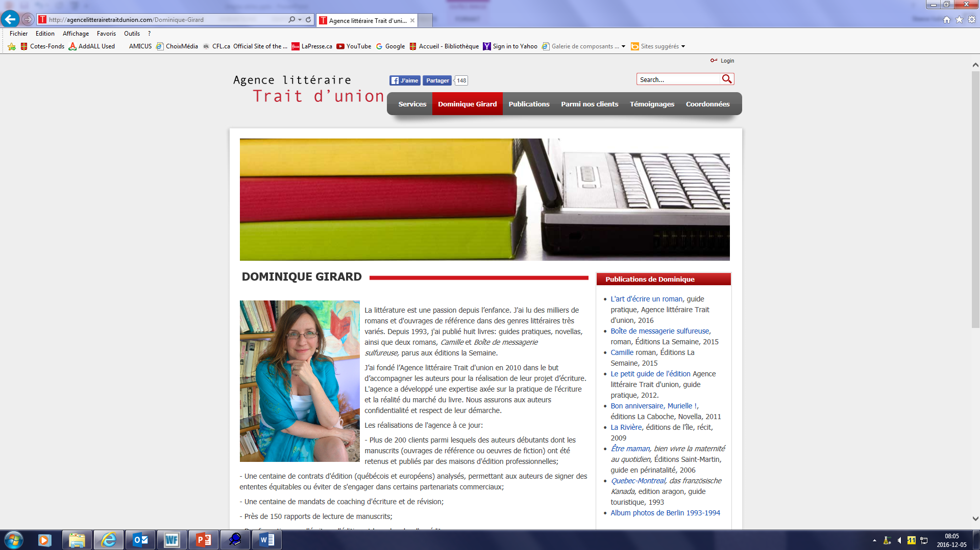

Slide 55
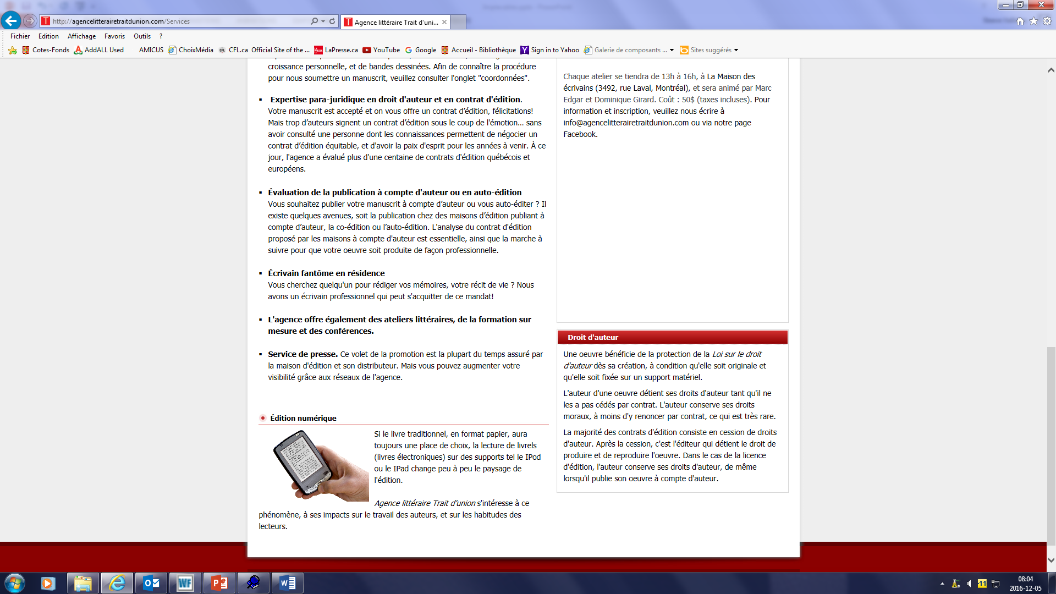

Slide 56


Lancement : 17 octobre 2015

Slide 57
Bilan – 1 an plus tard
Ventes : objectif de l’éditeur atteint
Un film?
Nouveau projet

Slide 58
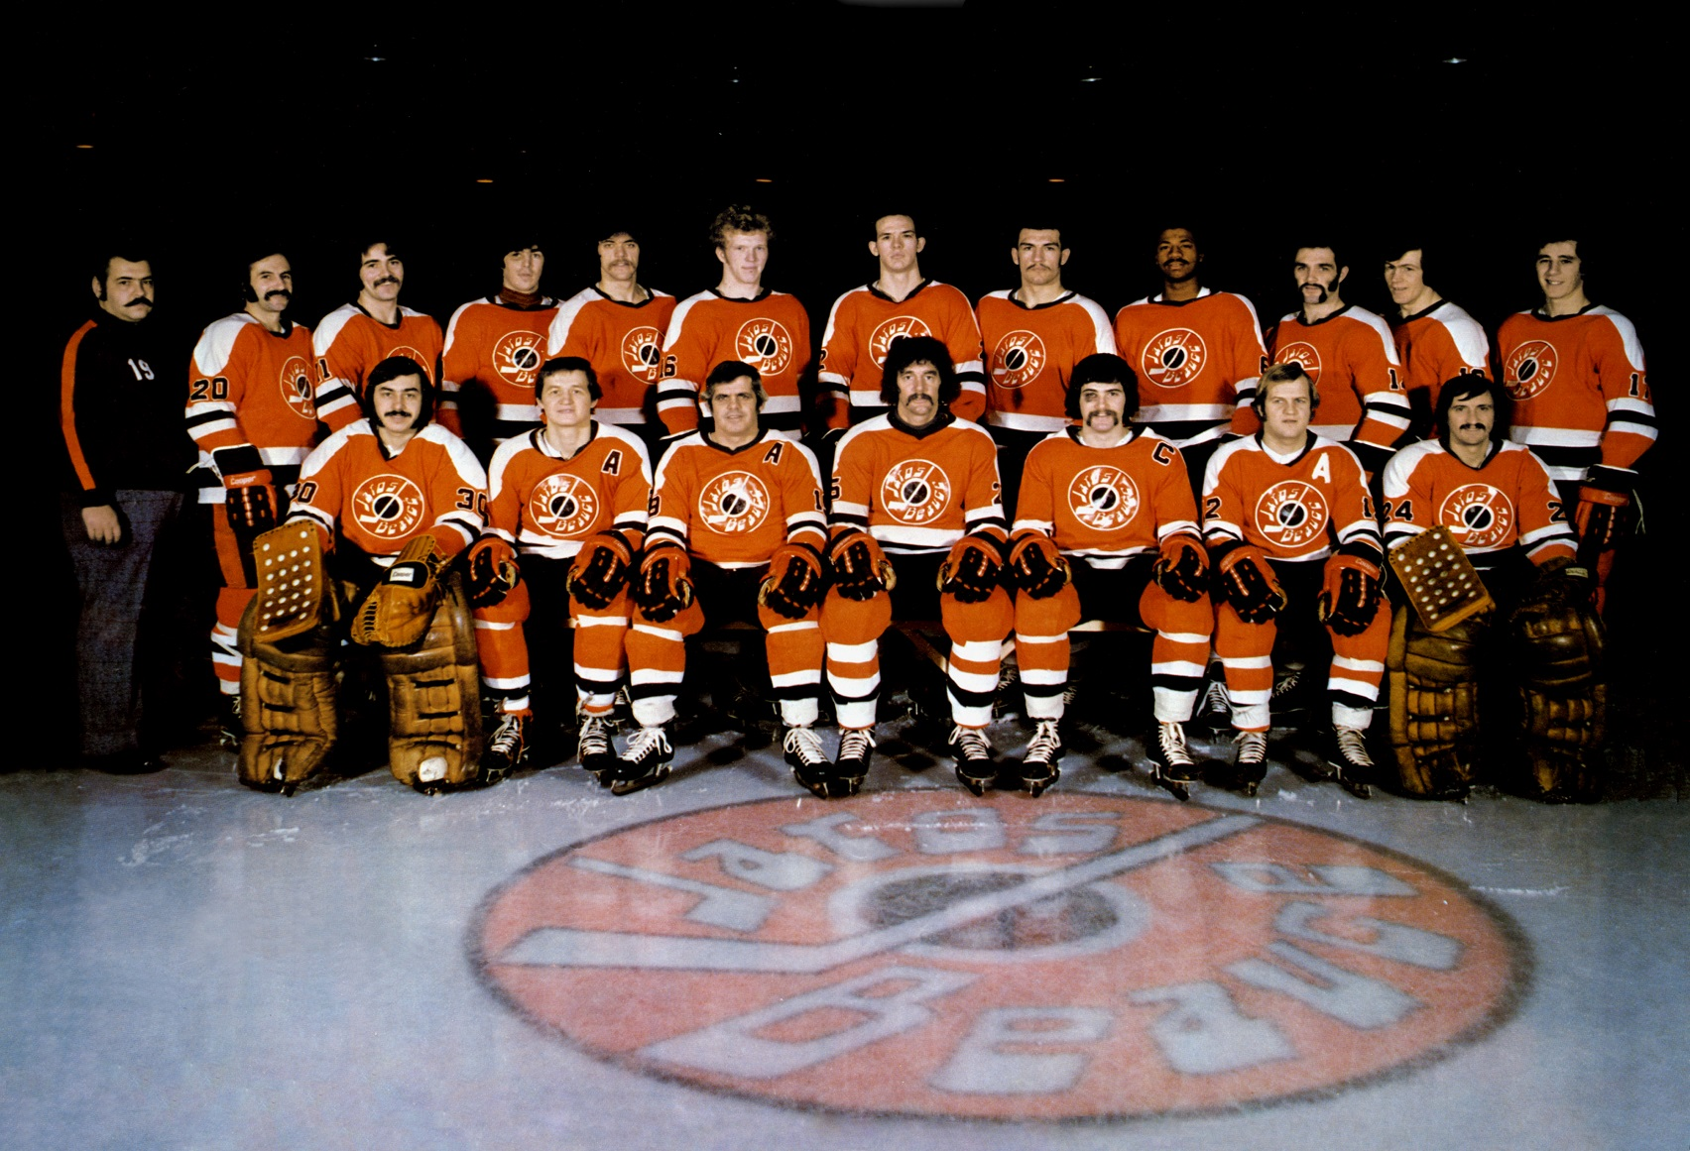
Merci !

